Slide 1
DỰ ÁN LATEX CƠ BẢN
Nhóm Mèo Méo Meo

Slide 2
BÀI 2: ĐỊNH DẠNG CHỮ , ĐOẠN VĂN BẢN

Slide 3
Review Code Bài 1
\documentclass[15pt]{article}
\usepackage[utf8]{vietnam}
\usepackage{amsmath}
\title{First document}
\author{Hubert Farnsworth \thanks{funded by Meomeomeo} }
\date{February 2021}
\begin{document}
\begin{titlepage}
\maketitle
\end{titlepage}
\end{document}

Slide 4
CÂU LỆNH ĐỊNH DẠNG CHỮ
Chữ in đậm
\textbf{Nội dung}

Slide 5
CÂU LỆNH ĐỊNH DẠNG CHỮ
Chữ in nghiêng
\textit{Nội dung}
hoặc \emph{Nội dung}

Slide 6
CÂU LỆNH ĐỊNH DẠNG CHỮ
Chữ in dưới
\underline{Nội dung}
Hạn chế: Đối với đoạn văn khi gạch dưới , đoạn văn sẽ nằm trên 1 dòng

Slide 7
Giới thiệu gói hỗ trợ gạch dưới
\usepackage{ulem}
Câu lệnh theo gói:
Gạch chân chữ: \uline{Nội dung}
Gạch chân 2 lần: \uuline{Nội dung}
Gạch chân dạng sóng: \uwave{Nội dung}

Slide 8
Có thể chồng các lệnh nhau
VÍ DỤ:
Vừa in hoa vừa nghiêng:
\textit{\textbf{Nội dung}}
Vừa gạch chân vừa nghiêng:
\underline{\textit{Nội dung}}

Slide 9


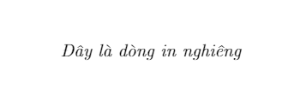
Ví dụ minh họa các trường hợp
\textbf{Đây là dòng in đậm}
\textit{Đây là dòng in nghiêng}
\underline {Đây là dòng gạch dưới}

Slide 10
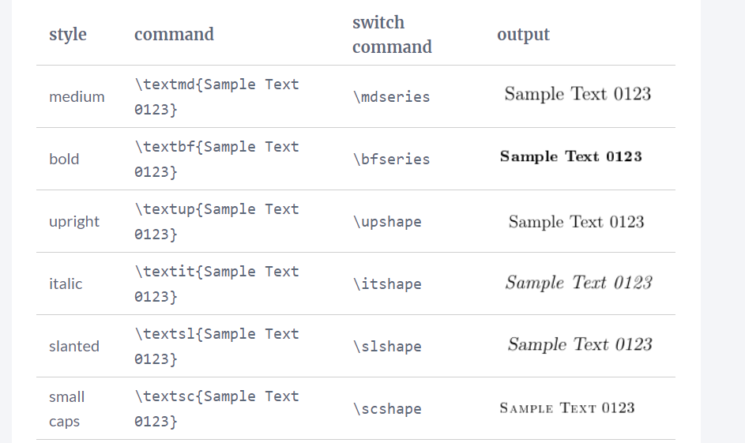

Slide 11
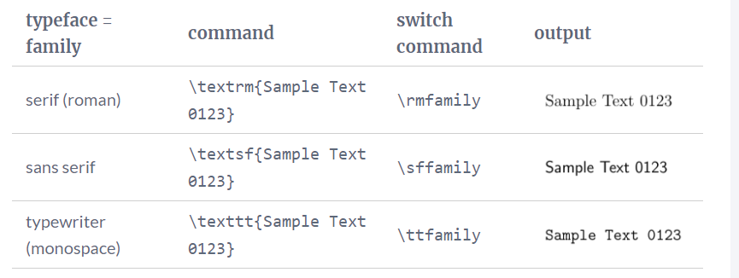
LATEX HỖ TRỢ CÁC LOẠI PHÔNG MẶC ĐỊNH

Slide 12
ĐỔI MÀU CHỮ TRONG LATEX
Thêm gói :
\usepackage{color}
Lệnh:
\pagecolor{tên màu} cho page
\textcolor{tên màu}{văn bản} Đổ màu cho
văn bản nhất định

Slide 13
DẤU XUỐNG DÒNG TRONG LATEX
Trong Latex có 3 cách xuống dòng
+ Sử dụng enter
+ Sử dụng lệnh \par (xuống dòng tự canh tab cho dòng đầu tiên)
+ Sử dụng dụng lệnh \\
Tuy nhiên dù tạo khoảng xuống dòng nhiều lần bằng enter trong văn bản nhưng latex chỉ chấp nhận xuống dòng 1 khoảng cách

Slide 14
ĐỊNH DẠNG ĐOẠN VĂN BẢN
Một đoạn văn bản trong LaTeX sẽ được canh tab xuống dòng sẵn , bạn có thể tùy chỉnh khoảng cách tab bằng lệnh
\setlength{\parindent}{1cm}
Có thể tùy chỉnh 1cm thành nhiều nhiều kích cỡ khác nhau , lệnh trên hỗ trợ các đơn vị như cm , em , ..

Slide 15
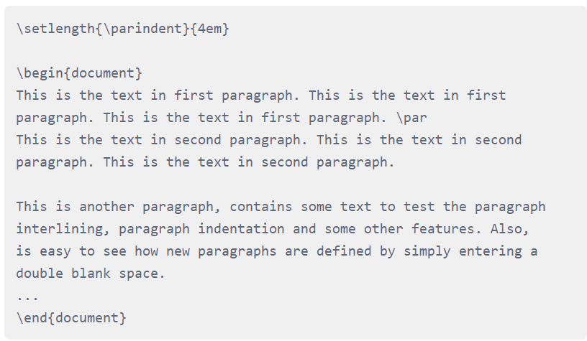

Slide 16
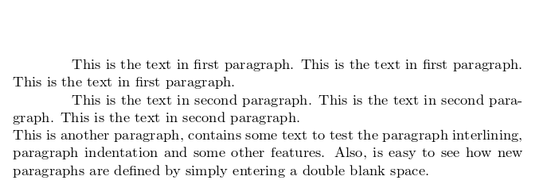

Slide 17
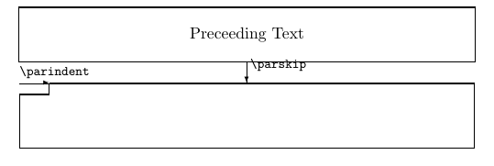

Slide 18
ĐỊNH DẠNG ĐOẠN VĂN BẢN
Chủ động tab đầu hàng dòng bằng lệnh:
\indent
Và chủ động không tab bằng lệnh:
\noindent

Slide 19
ĐỊNH DẠNG ĐOẠN VĂN BẢN
Tương tự , bạn có thể điều chỉnh khoảng cách giữa 2 dòng bằng lệnh
\setlength{\parskip}{1cm}
Có thể tùy chỉnh 1cm thành nhiều nhiều kích cỡ khác nhau , lệnh trên hỗ trợ các đơn vị như cm , em , ..

Slide 20
KHOẢNG CÁCH GIỮA CÁC HÀNG
Tùy chỉnh khoảng các giữa các hàng bằng lệnh :
\renewcommand{\baselinestretch}{1.5}
Trong đó 1.5 là độ lớn khoảng cách của dòng so với mặc định

Slide 21
CĂN VĂN BẢN
Mặc định trong Latex , văn bản được căn giữa
Lệnh căn trái văn bản :
\begin{flushleft}
Nội dung văn bản
\end{flushleft}

Slide 22
CĂN VĂN BẢN
Mặc định trong Latex , văn bản được căn giữa
Lệnh căn phải văn bản :
\begin{flushright}
Nội dung văn bản
\end{flushright}

